Slide 1




Bài
7
Nói và nghe
Kể chuyện
SỰ TÍCH CÂY KHOAI LANG

Slide 2






Yêu cần cần đạt
Nghe hiểu câu chuyện Sự tích cây khoai lang.
Kể lại được từng đoạn câu chuyện dựa vào tranh và câu hỏi gợi ý dưới tranh.
Notes:
Thầy cô gõ mục tiêu theo bài giảng của mình vào ô text

Slide 3
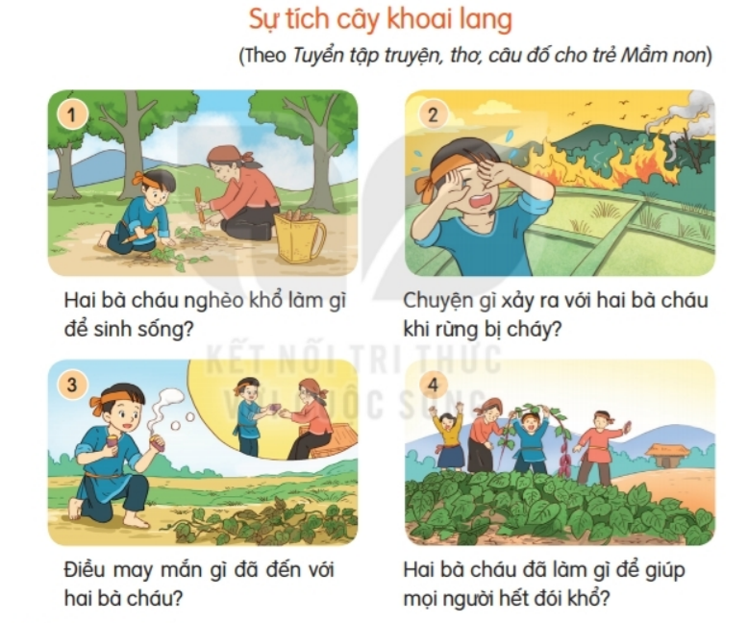

Slide 4


LH: Hương Thảo
Kể lại chuyện theo tranh
Notes:
4

Slide 5


Cùng bạn
Trả lời câu hỏi kể chuyện theo tranh qua trò chơi “Hộp quà bí ẩn”
Notes:
Bài giảng thiết kế bởi: Hương Thảo - tranthao121006@gmail.com
5

Slide 6



Em học được bài học gì qua câu chuyện trên?

Slide 7

Liên hệ:
Con hãy kể những việc làm tốt đã làm của mình với người thân.

Slide 8
VẬN DỤNG
Kể cho người thân về những việc làm tốt của người cháu trong câu chuyện trên.
G:
Nhớ lại nội dung câu chuyện được nghe – kể trên lớp, chú ý những việc làm tốt của người cháu trong câu chuyện để kể cho người thân nghe.
VD: Lúc còn nhỏ, vào rừng, đào củ mài cùng bà kiếm sống. Khi lớn, chăm chỉ lên nương cày cấy để có gạo nấu cơm. Nương bị cháy, cậu đào củ đem về cho bà. Trồng cây khắp bìa rừng để người nghèo có cái ăn…

Slide 9




Củng cố - dặn dò
Kể cho người thân nghe về câu chuyện.
Xem trước bài sau :
Kể chuyện Cảm ơn họa mi trang 41.

Slide 10
Yêu cần cần đạt
Nghe hiểu câu chuyện Sự tích cây khoai lang.
Kể lại được từng đoạn câu chuyện dựa vào tranh và câu hỏi gợi ý dưới tranh.
Notes:
Thầy cô gõ mục tiêu theo bài giảng của mình vào ô text

Slide 11

Tạm biệt và hẹn gặp lại
các con vào những tiết học sau!

